Slide 1


(Naam omroep)
(slogan omroep)
www.websiteadresomroep.nl
Notes:
Opmerking aan omroep: vervang (naam omroep) en voeg je slogan toe.
NOTE: Zorg dat je een pdf van de powerpoint rondstuurt en niet de ppt zelf met de sprekersnotities.

Slide 2
Dag datum jaar
De Lokale Omroep
Vernieuwt
De meerwaarde van de lokale omroep
www.delokaleomroepvernieuwt.nl
Notes:
Opmerking aan omroep: vervang Dag datum jaar rechtsboven door de datum.

Slide 3


Welkom!
(NAAM)
(FUNCTIE)
www.delokaleomroepvernieuwt.nl
Notes:
Goedendag. En fijn dat u tijd heeft gemaakt om naar ons te komen. We vinden het erg leuk om te laten zien waar wij als lokale publieke organisatie voor staan. We zitten in een omgeving waarin veel gebeurt en we praten jullie hier graag over bij. Ook nemen we jullie graag mee in wat er de komende tijd voor gemeenten gaat veranderen ten opzichte van nu. Ik ben……
Opmerking aan omroep: vervang de foto door de foto van de spreker(s) en (naam) en (functie).

Slide 4
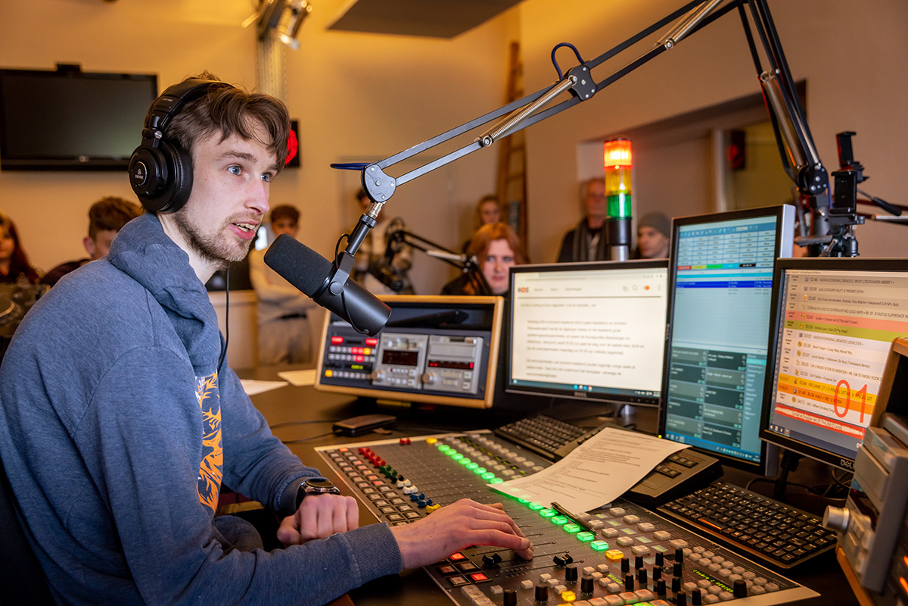
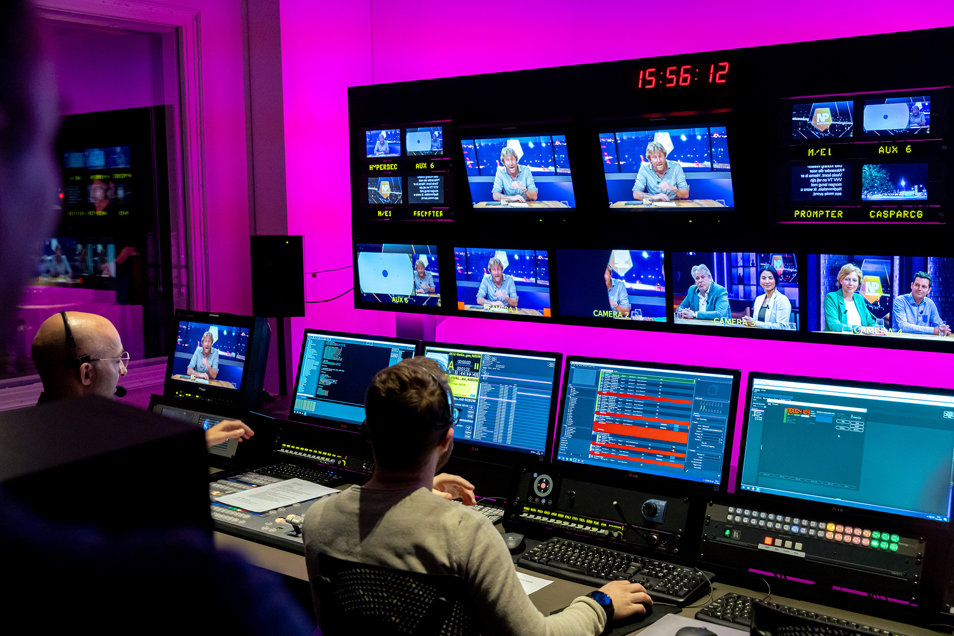
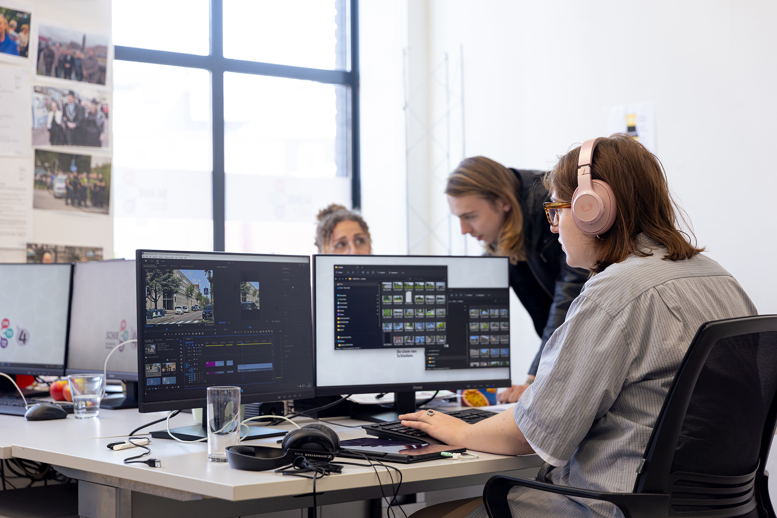
Programma
- Wie zijn wij?
- Het belang van de lokale publieke omroep
- Op weg naar 2028: stand van zaken stelselwijziging
- Wat verandert er voor gemeenten?
- Gelegenheid tot vragen en rondleiding
www.delokaleomroepvernieuwt.nl
Notes:
We beginnen met een korte voorstel van onze organisatie. We vertellen graag wat we doen en waar we voor staan.
Daarna praten we jullie bij over de landelijke ontwikkelingen en welke impact dit heeft. Er gaat veel veranderen richting 2028. We vertellen aansluitend over wat er verandert voor gemeenten.
Tot slot is er uiteraard gelegenheid voor vragen en we sluiten af met een rondleiding door onze locatie.

Slide 5
Wie zijn wij?
De lokale omroep is onderdeel van het publieke mediabestel
Journalistiek gewaarborgd bij een redactiestatuut
xFTE beroepskrachten, xFTE vrijwilligers
Het programmabeleidbepalende orgaan (pbo) essentieel voor representiviteit
www.delokaleomroepvernieuwt.nl
Notes:
De lokale omroep is de derde laag in het publieke bestel (naast landelijk en regionaal).
Wij zijn een publieke media-instelling, dat wil zeggen: grotendeels publieke financiering voor de continuïteit en een onafhankelijke journalistiek gewaarborgd door een redactiestatuut. Door de publieke financiering is commerciële beïnvloeding uit den boze.
Wij hebben momenteel x aantal FTE beroepskrachten en x vrijwilligers waarmee dit media-aanbod en onze activiteiten tot stand komen.
Het pbo dient de representiviteit van de omroep te waarborgen: burgers moeten zich herkennen in het media-aanbod.

Slide 6
Wie zijn wij?
Onze missie:
(voeg hier een –korte- versie van je missie in)
www.delokaleomroepvernieuwt.nl
Notes:
Voeg hier de missie van je omroep in. Let erop dat als deze uit meerdere zinnen bestaat, je een verkorte versie invult.

Slide 7
Het belang van de lokale publieke omroep
De lokale omroep:
Agendeert wat lokaal leeft
Verduidelijkt lokaal bestuur
Verbindt mensen in de gemeenschap
Versterkt weerbaarheid van inwoners
Is zichtbaar en aanspreekbaar
Ondersteunt publieke communicatie
Versterkt het publieke mediabestel
Stimuleert participatie en talent
www.delokaleomroepvernieuwt.nl
Notes:
Agendeert wat lokaal leeft
Lokale omroepen brengen niet alleen verhalen die elders onderbelicht blijven, maar agenderen ook thema’s die lokaal leven. Ze maken maatschappelijke onderwerpen zichtbaar en zetten ze op de politieke agenda. Denk aan jeugdzorg, leefbaarheid, veiligheid of voorzieningen in wijken en dorpen. Daarmee vervult de omroep een waakhondfunctie en vergroten we het publieke bewustzijn.
Verduidelijkt lokaal bestuur
De lokale omroep maakt zichtbaar wat er in de gemeente gebeurt, wie er wat beslist en waarom. Door verslaggeving van raadsvergaderingen, beleidsprocessen en participatietrajecten krijgen inwoners inzicht in het functioneren van het lokale bestuur. Zo wordt de afstand tussen burger en bestuur kleiner en wordt de lokale democratie versterkt.
Verbindt mensen in de gemeenschap
Wij brengen mensen met elkaar in contact via concrete verhalen en platforms. Van sportvereniging tot jongerencultuur, van lokale ondernemers tot ouderen in verzorgingshuizen: de omroep laat iedereen aan het woord en maakt zichtbaar wat mensen bezighoudt, ook als ze niet vanzelfsprekend zijn aangehaakt, zoals ouderen, nieuwkomers of mensen met een beperking.
Versterkt weerbaarheid van inwoners
In een tijd van desinformatie, maatschappelijke onvrede en toenemende digitale beïnvloeding dragen we bij aan weerbare burgers en versterkt de maatschappelijke veerkracht. Niet alleen door mediawijsheid te stimuleren, maar vooral door inwoners goed en feitelijk te informeren over wat er lokaal speelt. Veel hybride dreigingen (zoals ondermijning, wantrouwen of ontwrichting) hebben ook lokaal zeer grote impact.
Is zichtbaar en aanspreekbaar
De lokale omroep vervult een essentiële rol als onafhankelijke, betrouwbare partner in gemeentelijke communicatie. In situaties van rampen of crises, bij beleidscommunicatie en bij het duiden van urgente lokale thema’s biedt de omroep een laagdrempelig en vertrouwd kanaal richting inwoners.
Ondersteunt publieke communicatie
Of het nu gaat om gemeentelijk beleid, campagnes voor leefstijl of communicatie in crisissituaties: de lokale omroep is een bewezen effectief kanaal richting inwoners. In tegenstelling tot sociale media biedt de omroep een gecontroleerde, redactioneel verantwoorde en breed toegankelijke route om publieke informatie te delen. Dat maakt de omroep tot een waardevolle partner, mits die onafhankelijk blijft opereren.
Versterkt het publieke mediabestel
Lokale omroepen vormen de basislaag van het publieke bestel en werken steeds nauwer samen met regionale en landelijke omroepen. Ze leveren content, signalen en verhalen die elders niet worden gemaakt. In het nieuwe stelsel dragen ze bij aan een professionele lokale journalistieke infrastructuur waarin lokale relevantie centraal staat. Zonder sterke lokale basis valt het publieke bestel uit balans.
Stimuleert participatie en talent
Onze sector is de kweekvijver voor journalistiek en media. Vrijwilligers, jongeren en stagiairs doen waardevolle ervaring op, en leren tegelijk over lokaal bestuur, media en samenleving. Daarmee draagt de omroep bij aan participatie, ontwikkeling en arbeidsmarktkansen, juist op lokaal niveau.
Opmerking aan omroep: Zie ook de argumentenkaart. Zorg dat je de motivatie per punt kent en goed kunt overbrengen. Check ook goed wat je momenteel nog niet (goed) doet. Wees dan terughoudender met de stelligheid of haal het weg. Zorg dat je bijdraagt zoals je hier zegt of benadruk dat je dit wilt gaan doen zodra de financiering daarvoor beschikbaar is.

Slide 8


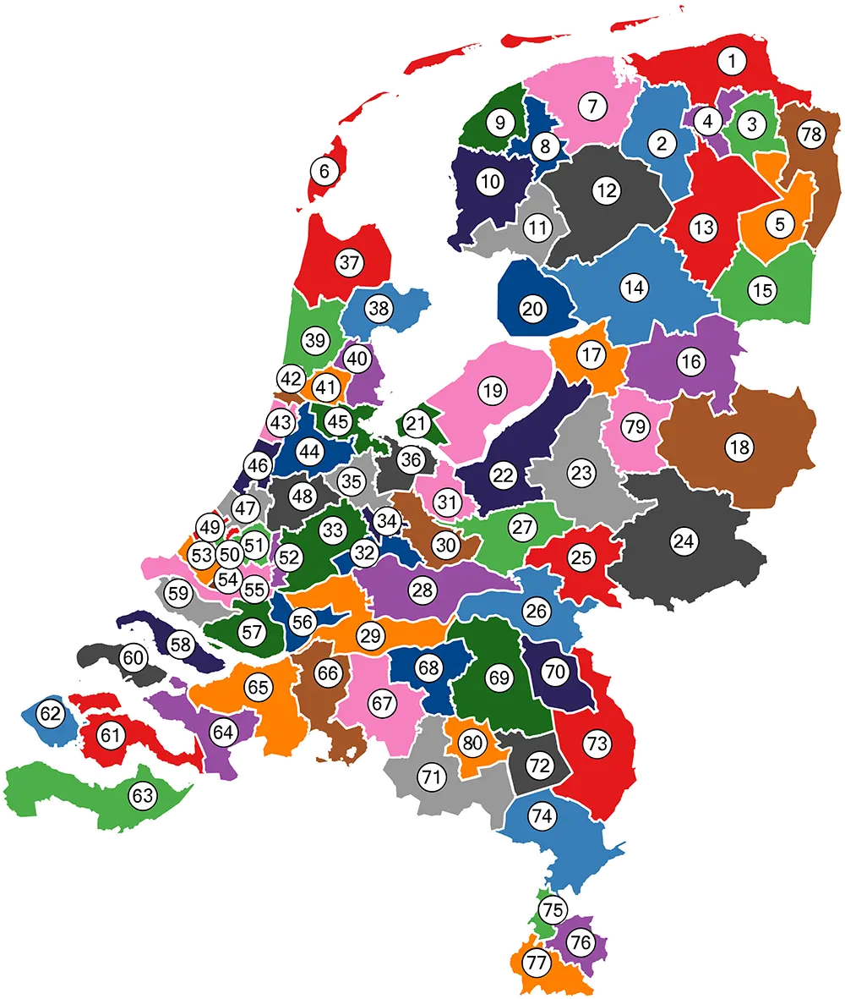
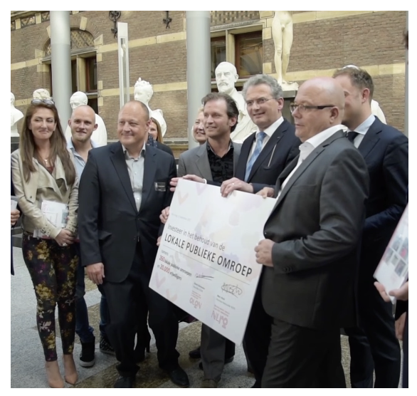

De weg naar 2028
2012
Komst visieplan lokale omroepen en convenant tussen OLON/NLPO en VNG
2014
Begrip Lokaal Toereikend Media-Aanbod wordt uitgewerkt, basis voor Keurmerk Nederlandse Streekomroepen
2016
Change Board adviseert NLPO over streekindeling: 80 streken.
2018
Start landelijke campagne Toekomst voor de lokale omroep
2020
Advies Raad
Openbaar Bestuur
en Raad voor
Cultuur
www.delokaleomroepvernieuwt.nl
Notes:
We gaan nu even strooien met jaartallen. Geen zorgen: u hoeft ze niet te onthouden, en we sturen de presentatie achteraf graag toe. Maar we nemen u wel graag mee in hoe deze reis richting 2028 is begonnen.
Rond 2010 werd duidelijk dat het voortbestaan van de lokale omroep in gevaar was. De financiering was bij veel omroepen een groot probleem (bijna 1/3e was financieel ongezond) en het aantal vrijwilligers liep terug. Tegelijkertijd nemen gemeentelijke taken steeds meer toe en verschraalde de lokale journalistiek in rap tempo. Huis-aan-huis bladen namen af en veel journalisten werden ontslagen. Het was duidelijk dat er iets moest gebeuren met lokale media.
In 2012 volgde daar een visie op, dat is waar vandaag de dag nog aan gewerkt wordt en nu in een wet is gegoten. Ook werd er een convenant gesloten tussen de OLON (vereniging van lokale omroepen) en de VNG. Doel was een financieel gezonde lokale streekomroep, in de haarvaten en met een onafhankelijk journalistiek media-aanbod. Gemeente erkende namelijk het belang van de lokale omroep en zagen ook dat actie nodig was.
In 2014 werd in een vernieuwingsconvernant met de VNG uitgewerkt wat nu precies een Lokaal Toereikend Media-aanbod is, zoals de wet voor lokale omroepen bepaald. Dit zorgt ervoor dat er duidelijkheid is wat er van een lokale omroep verwacht mag worden als er voldoende financiering voor beschikbaar is.
In 2016 volgde de eerste streekindeling. Er werd gekeken naar logische gebieden, zoals bestaande samenwerkingen tussen gemeenten, veiligheidsregio’s of taalgebieden. Lokale omroepen en gemeenten konden reageren. Op basis daarvan werd de eerste officiële streekkaart vastgesteld, met in totaal 80 streken. Ook onze gemeente is in dit proces betrokken geweest.
Vervolgens wordt de landelijke campagne opgestart. O.a. met het aanbieden van een petitie bij de overheid wordt de urgente aangegeven om te zorgen voor stabiele streekomroepen die hun wettelijke taak kunnen uitoefenen. Dat gebeurd in 2018.
Het rapport van de Raad Openbaar Bestuur en de Raad voor Cultuur onderstreept in 2020 vervolgens nogmaals de urgentie om actie te ondernemen. Lokale media zijn belangrijk maar hebben grote moeite met continuïteit.
Opmerking aan omroep: Zorg dat je het verhaal goed kunt overbrengen. Het is veel, maar neemt gemeenten mee in de stappen die al zijn gezet en het laat zien wie er aan boord zijn bij dit traject.

Slide 9
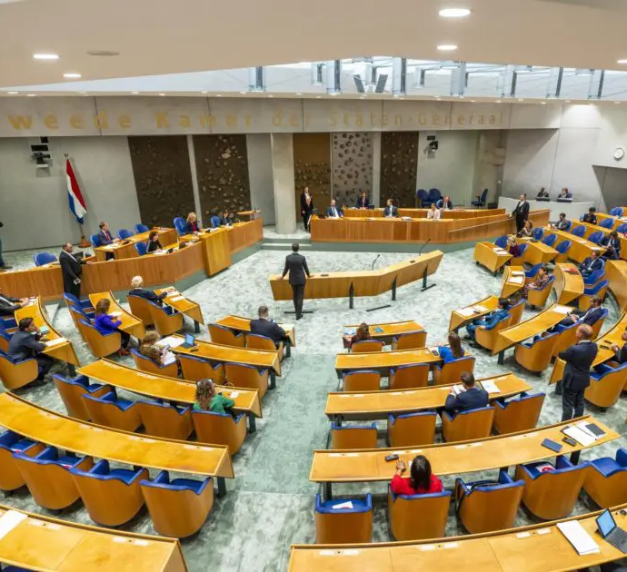
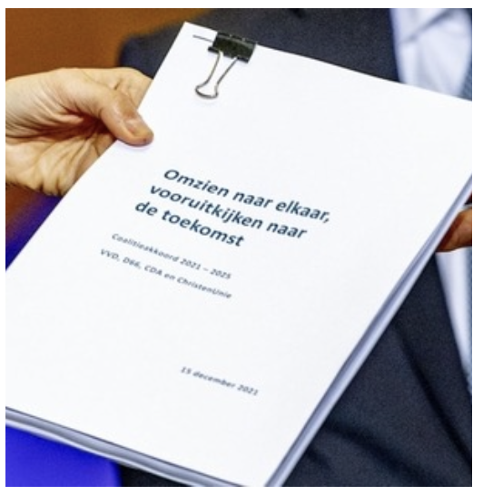


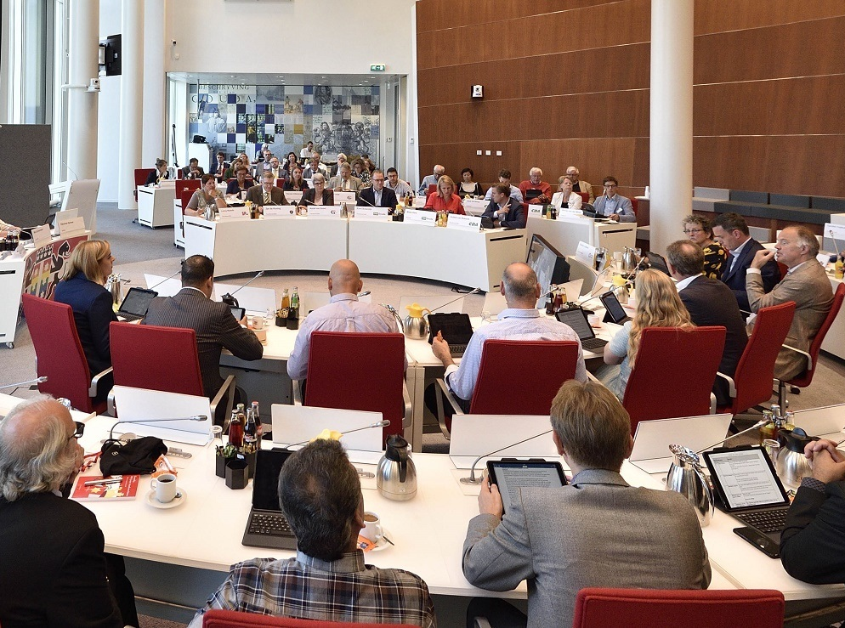
De weg naar 2028
2022
Lokale omroep opgenomen in het regeerakkoord
2023-2025
Tijdelijke maatregelen
en subsidieprogramma
Stimuleringsfonds voor
de Journalistiek
2025
Concept wetstekst en consultatie wet versterking lokale publieke omroepen
2025
Parlementaire behandeling wetsvoorstel
2028
Ingang nieuwe stelsel met één streekomroep voor de streek (naam streek)
www.delokaleomroepvernieuwt.nl
Notes:
In 2022 geeft het kabinet gehoor aan de roep om in te grijpen. Voor het eerst wordt de lokale omroep genoemd in het regeerakkoord — een belangrijke stap en een duidelijke erkenning van het belang van lokale media.
Een nieuwe wet maken kost tijd, maar ondertussen wordt er wél al ondersteuning geboden. Via het Stimuleringsfonds voor de Journalistiek wordt in 2023 een regeling gestart: 23 streekomroepen ontvangen elk 250.000 euro. Het effect is snel zichtbaar — het geeft de sector een flinke impuls.
De regeling wordt in de jaren daarna verder uitgebreid. In 2025 maken al 51 streken gebruik van deze financiële ondersteuning. Ook onze omroep heeft hier een aanvraag voor gedaan en zit inmiddels [vul in: sinds wanneer en hoe lang] in de regeling. Dit loopt nog tot en met 2027, daarna gaat de structurele financiering via het Rijk.
Begin 2025 is de concepttekst van de nieuwe mediawet klaar. Deze wordt aangeboden voor internetconsultatie, zodat iedereen kan reageren. Vlak voor de zomer is de wet doorgestuurd naar de Raad van State. De verwachting is dat de Tweede Kamer er eind dit jaar over zal debatteren.
Als alles volgens plan verloopt, treedt de wetswijziging in werking halverwege 2026. Vanaf dat moment begint de NLPO met het opstellen van een zogenaamd concessiebeleidsplan. Daarin komen de kwaliteitseisen te staan waaraan lokale omroepen moeten voldoen. Elke omroep — dus ook wij — moet dan inschrijven op die concessie.
In dat plan maken we duidelijk hoe we de hele streek gaan voorzien van onafhankelijk journalistiek nieuws. Maar ook hoe we zorgen voor verbinding met de inwoners, samenwerken met lokale partners en onze vrijwilligers goed inzetten.
Uiteindelijk horen we dan naar verwachting rond medio 2027 of we officieel worden aangewezen als nieuwe omroep in dit stelsel.
En als dat lukt, zijn we vanaf 1 januari 2028 onderdeel van het nieuwe publieke bestel. We bereiden ons daar nu al hard op voor.
Opmerking aan omroep: Zorg dat je het verhaal goed kunt overbrengen. Het is veel, maar neemt gemeenten mee in de stappen die al zijn gezet en het laat zien wie er aan boord zijn bij dit traject.

Slide 10






Wat verandert er?
Bekostiging naar het Rijk
Eén omroep per streek
Versterking democratische functies
Strengere aanwijzingscriteria, gemeente adviseert over pbo, samenwerkingen en vrijwilligersbeleid
Verhoogde eisen aan het media-aanbod
Duidelijke evaluatie en rapportage, zekerheid over besteding van publieke middelen
www.delokaleomroepvernieuwt.nl
Notes:
Wij hebben de veranderingen die voor de gemeente belangrijk zijn samengevat tot de volgende punten.
Financiering
De financiering van lokale omroepen verschuift van gemeenten naar de mediabegroting van het Rijk. Het Rijk doet een structurele extra investering, waarmee financiële continuïteit wordt geborgd. Gemeenten mogen wel aanvullend blijven subsidiëren, zolang dat binnen de Mediawet en staatssteunregels past. Het ministerie gaat ervan uit dat gemeenten het huidige extra bedrag – bovenop de €1,68 per huishouden – blijven bijdragen. Gebeurt dat niet, dan wordt de extra rijksinvestering deels tenietgedaan.
Indeling in streken
Er is straks één aanwijzing per streek. Wij verzorgen straks dus het media-aanbod voor de gemeenten (gemeenten). Door deze schaalvergroting wordt de omroep slagvaardiger.
Publieke opdracht
Lokale omroepen krijgen een duidelijkere publieke opdracht. Ze moeten inwoners informeren, het lokale bestuur controleren en groepen in de samenleving met elkaar verbinden. Zo versterken ze het lokale democratische en maatschappelijke debat – de gemeenschap krijgt er dus een sterkere omroep voor terug.
Rol van gemeenten bij de aanwijzingsprocedure
Gemeenten krijgen een formele adviesrol over de representativiteit van het programmabeleidbepalende orgaan (pbo), de lokale samenwerkingen en de inzet van vrijwilligers. Tegelijkertijd worden de eisen aan het pbo strenger, met nadruk op representatie, lokale betrokkenheid en diversiteit. Zo zorgen we dat omroepen herkenbaar zijn voor hun gemeenschap..
Lokaal aanbod
Minstens 50% van het media-aanbod moet betrekking hebben op het eigen verzorgingsgebied en lokaal geproduceerd zijn – door de omroep zelf of in opdracht. Dit versterkt de lokale identiteit en verhoogt de relevantie en kwaliteit van het aanbod.
Verantwoording
Lokale omroepen moeten jaarlijks verantwoording afleggen over hun prestaties aan de sectororganisatie en het Commissariaat voor de Media. Die evaluaties richten zich op de uitvoering van de publieke opdracht. Zo krijgen gemeenten en inwoners zekerheid over de besteding van publieke middelen.
Opmerking aan omroep: Zorg dat je het verhaal goed kunt overbrengen.

Slide 11

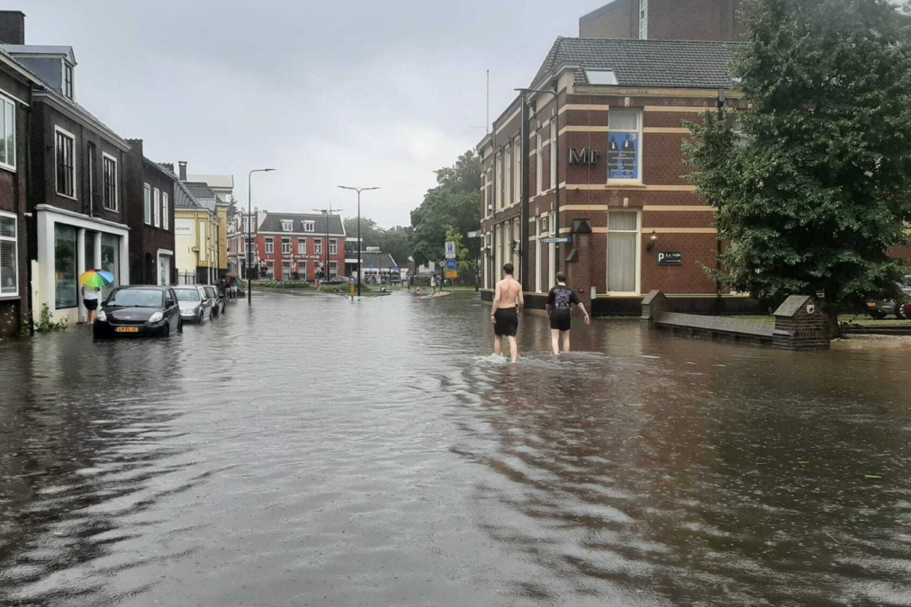
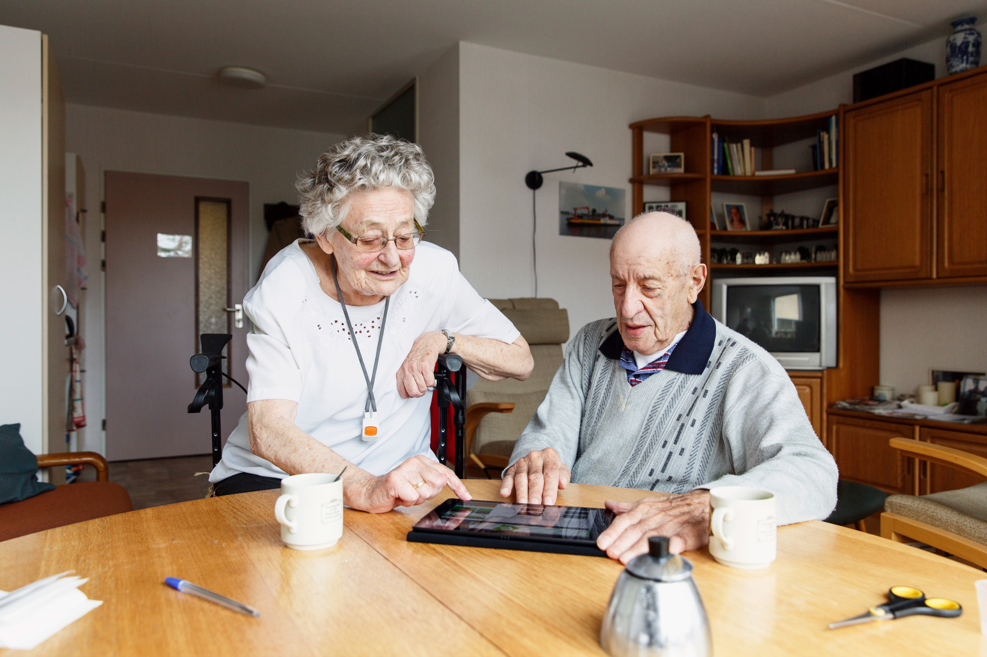
Voorbeelden van media-aanbod
Controlerend
Verslaggeving raad
Politiek programma
Dossieronderzoek
Verkiezingsactiviteiten
Informerend
Websitenaam.nl en app
Radio en/of tv-programma
Podcast
Social media-account
Belangrijk gemeentenieuws
Verbindend
Radio en/of tv-programma
Feelgood item of actie
Bepaalde doelgroepenprojecten
Buurtverhalen
www.delokaleomroepvernieuwt.nl
Notes:
De lokale publieke omroep heeft meerdere doelstellingen. De belangrijkste staan op deze sheet. Dit zien we terug in het media-aanbod dat we maken.
Denk bij controlerend bijvoorbeeld aan …. (vul hier je meest bekende programma’s/projecten/uitingen in die passen bij de controle/waakhondfunctie)
Denk bij informerend bijvoorbeeld aan …. (vul hier je meest bekende programma’s/projecten/uitingen in die passen bij de informerende taak)
Denk bij verbindend bijvoorbeeld aan …. (vul hier je meest bekende programma’s/projecten/uitingen in die passen bij de verbindende taak)
Opmerking aan omroep: Vervang de tekst op de slide ook met concrete voorbeelden van programma’s indien gewenst, zeker als dit bekende en herkenbare namen zijn voor de aanwezigen.

Slide 12
Hoe realiseren wij dit?
Zonder de inzet van onze medewerkers was dit niet mogelijk. Bij ons werken:
Beroepskrachten: zij dragen zorg voor de continuïteit van de nieuwsredactie
Vrijwilligers: onze onbetaalbare krachten, de ogen en oren in de samenleving en een passie voor de stad/het dorp/de streek.
Nieuw mediatalent: door jongeren een stage of inspirerende hobby-omgeving te bieden zijn we ook de kweekvijver van nieuw mediatalent
www.delokaleomroepvernieuwt.nl
Notes:
Vertel hier over hoe je dit media-aanbod kunt realiseren. Benadruk de rol van vrijwilligers. Dit is waar gemeenten straks advies over moeten uitbrengen. Vertel ook meer over je rol als opleider van nieuw mediatalent. Mogelijk heb je al mooie voorbeelden van doorgestroomde mediamakers.
Opmerking aan omroep: De gemeente moet straks advies uitbrengen over wat de omroepen doet op het gebied van vrijwilligersbeleid in de streek. Je kunt hier van de gelegenheid gebruik maken er al iets over te vertellen.

Slide 13
Midden in de samenleving
Wij werken o.a. samen met:
Organisatie 1
Organisatie 2
Organisatie 3
Organisatie 4
www.delokaleomroepvernieuwt.nl
Notes:
Vertel iets over hoe de organisatie midden in de samenleving staat. Met welke partijen wordt samengewerkt, met welk resultaat? Licht er een paar toe. Beperk het tot de highlights.
Denk aan:
Sportverenigingen
Culturele sector
Scholengemeenschappen
Bedrijfsleven
Etc.
Opmerking aan omroep: De gemeente moet straks advies uitbrengen over wat de omroepen doet op het gebied van samenwerking in de streek. Je kunt hier van de gelegenheid gebruik maken er al iets over te vertellen.

Slide 14
Hoe extra financiering het verschil maakt
Enkele voorbeelden van bestemmingen extra financiering
Voor het openhouden van specifieke locaties
Extra aandacht voor specifieke gemeente of thema
Onderzoeksverhalen
Extra wensen ten aanzien van politieke verslaggeving
Let op:
Inhoud en vorm blijven altijd aan de redactie zelf!
Gemeente moeten volgend jaar al bekend maken op welke bekostiging de omroep kan rekenen tussen 2028 en 2032.
www.delokaleomroepvernieuwt.nl
Notes:
Zoals eerder benoemd: gemeentelijke financiering blijft onmisbaar. De extra investering vanuit het Rijk is heel waardevol, maar die verliest zijn kracht als gemeenten zich terugtrekken. Daarom roept ook de overheid gemeenten op om te blijven investeren in de lokale omroep.
Die investering kan op verschillende manieren worden vormgegeven. De meest gezonde manier is structurele bekostiging zonder voorwaarden die de journalistieke onafhankelijkheid aantasten. Dus: géén specifieke tegenprestaties, maar wel duidelijke afspraken over de inzet van middelen — op initiatief van de omroep zelf.
Dat geld kan dan bijvoorbeeld worden ingezet om een locatie in een bepaalde kern open te houden, om extra aandacht te geven aan een gemeente of thema, of voor verdiepende journalistiek, zoals onderzoeksverhalen of politieke verslaggeving. Maar — en dat is cruciaal — de inhoud en vorm blijven altijd bij de redactie zelf. De omroep bepaalt zélf het media-aanbod en op welke manier dat wordt verspreid.
En tot slot nog iets belangrijks: gemeenten moeten al in de loop van volgend jaar laten weten welke bekostiging zij beschikbaar stellen. Die informatie is essentieel voor de omroepen, zodat zij een realistische inschrijving op de concessie kunnen doen.

Slide 15

Vragen
www.delokaleomroepvernieuwt.nl
Notes:
Zijn er nog vragen naar aanleiding van deze presentatie? Daarna gaan we starten met de rondleiding.

Slide 16
(Naam omroep)
Bedankt voor jullie tijd!
www.websiteadresomroep.nl
Notes:
Bedankt voor jullie tijd! Tijd voor de rondleiding.
Opmerking aan omroep: Vergeet niet (naam omroep) aan te passen.

